Slide 1
สถานการณ์ โรคติดต่อสำคัญ จ.ยโสธร (weekly2-2560)

Slide 2
อัตราป่วยโรคติดต่อในระบบ รง.506 10 อันดับแรกปี 2559
ลำดับ | โรค | ป่วย (ราย) | อัตราป่วย (ต่อประชากรแสนคน)
1 | อุจจาระร่วงเฉียบพลัน | 12,753 | 2,364.92
2 | ไข้ไม่ทราบสาเหตุ | 6,156 | 1,141.57
3 | ปอดบวม | 3,383 | 627.34
4 | อาหารเป็นพิษ | 1,040 | 192.86
5 | ตาแดง | 949 | 175.98
6 | ไข้หวัดใหญ่ | 550 | 101.99
7 | มือเท้าปาก | 490 | 90.87
8 | ไข้เลือดออก | 339 | 62.86
9 | สุกใส | 249 | 46.17
10 | โรคติดต่อทางเพศสัมพันธ์ | 197 | 36.53

Slide 3
สถานการณ์โรคไข้เลือดออก ระหว่างวันที่ 1 ม.ค. 59 - 31 ธ.ค. 59
จ.ยโสธร
เขต 10
ผู้ป่วย 339 ราย
อัตราป่วย 62.86 แสน ปชก.
ไม่มีผู้ป่วยเสียชีวิต
จังหวัด | อัตราป่วย* | เสียชีวิต(ราย)
มุกดาหาร | 126.49 | 0
อุบลราชธานี | 114.31 | 0
อำนาจเจริญ | 88.59 | 1
ศรีสะเกษ | 83.98 | 2
ยโสธร | 63.50 | 0
ผู้ป่วย(ราย)
*ณ 24 ธ.ค. 59
ที่มา : สำนักระบาด
ที่มา : รง.506
หมายเหตุ : ข้อมูลบางส่วน Delay
สัปดาห์ระบาด

Slide 4
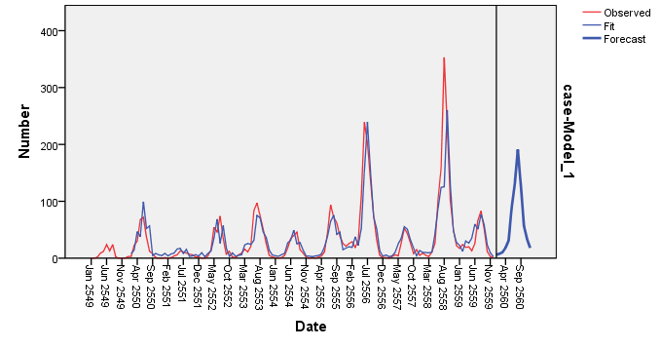
พยากรณ์ผู้ป่วยโรคไข้เลือดออก จ.ยโสธร ปี 2560 ด้วยเทคนิคการวิเคราะห์ Time series
*คาดว่าจะมีผู้ป่วยในปี 2560
จำนวน 720 ราย
ซึ่งสูงกว่าปี 2559 ถึง 2 เท่า
ค่าพยากรณ์ผู้ป่วยปี 60
หมายเหตุ : การเกิดโรคมีปัจจัยหลายอย่างที่เกี่ยวข้อง ควรใช้ข้อมูลนี้ด้วยความระมัดระวัง

